Slide 1
Teknologi Penanganan Buah Segar Stroberi Untuk Mempertahankan Mutu
Kelompok 5 :
Dara Arifa Hafizah (2014121034)
Qoys Fadhilah (2014121036)
Sofia Aisyah Yasmin (2014121040)

Slide 2
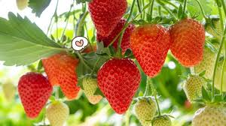
Pendahuluan
Stroberi merupakan salah satu komoditas buah-buahan yang memiliki nilai ekonomi tinggi dan pangsa pasar yang baik, dengan total produksi dunia 3.198.689 ton setiap tahun. Daya serap pasar yang semakin tinggi menunjukkan pengembangan stroberi mempunyai prospek yang cerah.
Umur simpan segar buah stroberi sangat pendek, namun dapat diperpanjang melalui budidaya semi organik.
Daerah pada ketinggian lebih 100 meter di atas permukaan laut yang berpotensi untuk pengembangan staroberi di antaranya Cianjur dan Kuningan, Jawa Barat, Purwokerto dan Temanggung

Slide 3
Stroberi adalah buah nonklimakterik dan dipanen pada berbagai tingkat ketuaan, bergantung pada kultivar dan permintaan pasar. Namun indeks kematangan dan waktu panen bervariasi, bergantung pada lokasi dan cuaca. Buah stroberi ini sangat mudah rusak karena disebabkan oleh kerusakan secara mekanis dan fisiologis. Kerusakan fisiologisantara lain lecet, terkelupas, kering, layu, memar, dan busuk setelah dipanen. Dampak dari kerusakan fisiologis adalah buah-buahan tidak dapat disimpan dalam waktu lama. Stroberi memiliki kadar air yang tinggi sehingga mudah busuk akibat aktivitas enzim atau mikroorganisme (Garcia et al. 1998).
Permasalahan utama usaha tani stroberi antara lain jauhnya jarak antara kebun dengan pasar, medan yang berat, jalan transportasi yang kurang baik, biaya perawatan dan pemeliharaan tinggi, dan kurang memadai penanganan pascapanen. Oleh karena itu, penerapan teknologi penanganan buah yang baik dan benar perlu diketahui agar kesegaran buah stroberi dapat dipertahankan.

Slide 4
Standar Mutu Stroberi
Ada dua standar yang dapat dijadikan acuan yaitu SNI No 8026 (2014) atau Commission Implementing Regulation (2011). Dalam kedua standar mutu tersebut, stroberi diklasifikasikan dalam tiga kelas yaitu kelas ekstra/super, kelas I, dan kelas II. Kategori pengkelasan berdasarkan visual, dimensi, dan batasan toleransi minimum. Secara visual, persyaratan minimum stroberi untuk semua kelas meliputi utuh, tidak rusak, tidak ada luka, bersih, dan bebas dari benda asing, penampilan segar, bebas dari hama dan penyakit, kelopak dan tangkai harus segar dan hijau, bebas dari kelembaban eksternal yang abnormal, bebas dari bau. Indikasi lain yang menentukan kualitas adalah keutuhan buah, yakni bebas luka mekanis, luka akibat penyimpanan dingin maupun akibat kehilangan air dan bebas dari kebusukan yang disebabkan oleh Fusarium lateritium, Aspergillus niger, dan Aspergillus flavus (Paull 2014). Titik berat dari standar mutu adalah memberikan perlindungan keamanan, keselamatan, dan kesehatan kepada masyarakat dan lingkungan, sekaligus mampu meningkatkan nilai tambah produk sehingga mengurangi produk impor.

Slide 5
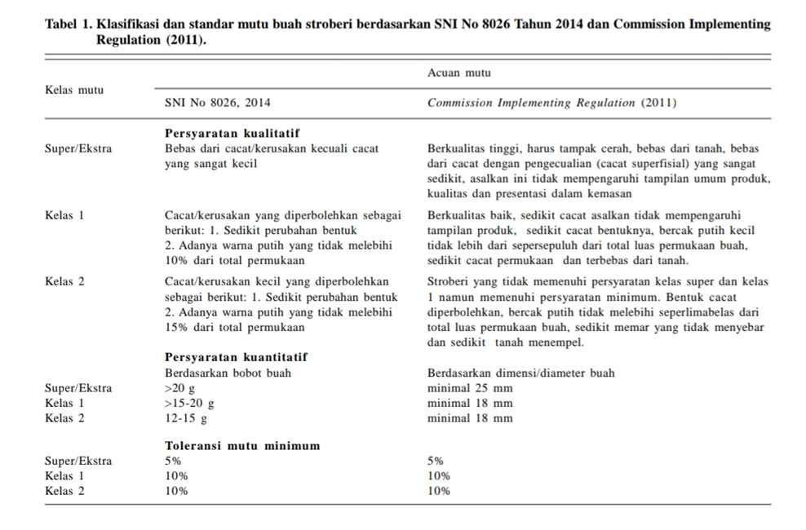

Slide 6
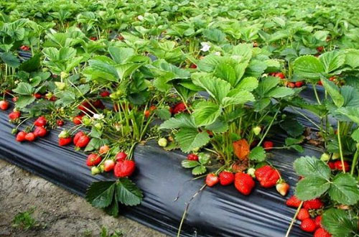
Perlakuan Pra-panen
Perlakuan pra-panen dapat dilakukan
dengan memasang mulsa dan sungkup
plastik, membangun green house, dan
mengendalikan dengan aplikasi pestisida
Penyemprotan larutan silika pada buah stroberi untuk mengurangi pemakaian fungisida sintetik.
Perlakuan prapanen selanjutnya adalah penyemprotan buah dengan mikroba antagonis Salah satu contoh adalah penyemprotan C. Laurentii untuk mencegah penurunan kualitas buah stroberi selama penyimpanan.
Penyemprotan paling efektif dilakukan pada saat kepadatan kolonisasi khamir tinggi, yakni 3-6 hari sebelum panen.

Slide 7
Tabel 2. Perlakuan prapanen untuk meningkatkan kualitas buah stroberi.

Slide 8
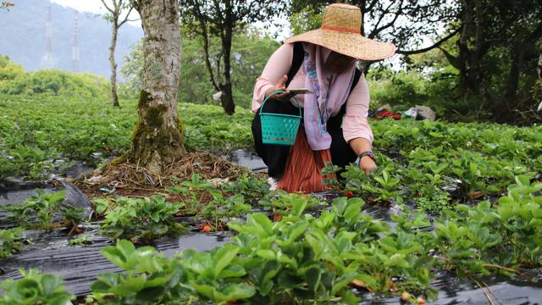
Perlakuan Pascapanen
Pemanenan
Pelapisan lilin
Pengumpulan
Sortasi dan Grading

Slide 9
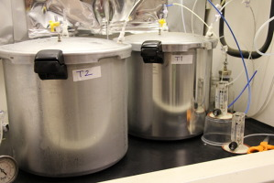
A. Fumigasi dengan Nitrit Oksida
Buah stroberi difumigasi dengan nitrit oksida segera setelah dipanen dalam suasana anaerob hingga 2 jam dipertahankan pada suhu 20°C dan konsentrasi 1,0-4000 µL/1, kemudian dipindahkan pada suhu 5°C yang mengandung 0,1 µL/1 etilen. Hasil peneltian menunjukkan, pada konsentrasi 5-10 µL/1 nitrit oksida mampu memperpanjang umur simpan stroberi lebih dari 50%.
B. Pelapisan (Coating)
Mencelupkan buah stroberi dalam larutan kitosan sehingga stroberi tahan simpan 4 hari pada suhu 20℃. Sementara itu, penggunaan gel lidah buaya yang dikombinasikan dengan gliserol 0,5% untuk pelapisan stroberi dan dikemas dengan plastik berlubang mampu
mempertahankan kesegaran buah hingga 11 hari dengan warna yang masih diterima oleh konsumen

Slide 10
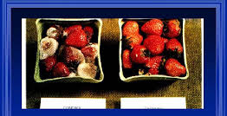
C. Iradiasi
Dalam teknologi iradiasi dikehendaki dosis yang tepat namun tidak menyebabkan kerusakan buah stroberi. Dari penelitian Filho et al. (2014) diketahui ambang batas penolakan konsumen pada dosis 3,6 kGy sinar Gamma, angka ini lebih tinggi dari batas dosis yang direkomendasikan untuk buah stroberi yakni 3,0 kGy.
Iradiasi merupakan pengawetan yang bertujuan untuk meningkatkan umur simpan buah-buahan dan sayuran segar yang bebas dari mikroorganisme patogen tanpa mengubah penampilan produk

Slide 11
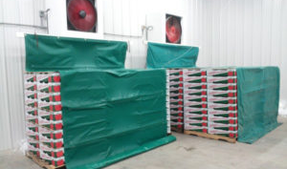
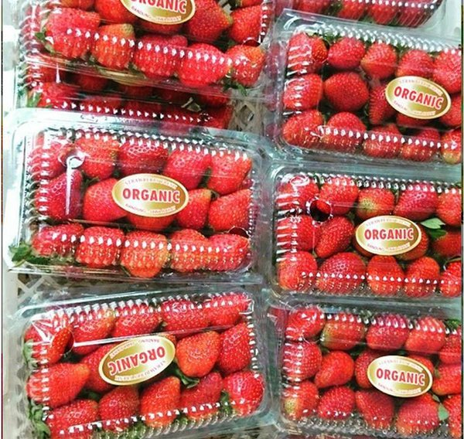
D. Pengemasan dan Penyimpanan
Pengemasan ?
Penyimpanan ?
Dalam proses pengemasan, stroberi bisa dikemas dalam
wadah plastik transparan atau putih, dengan kapasitas
beragam hingga 0,5 kg
Penyimpanan stroberi sebaiknya dalam lemari pendingin dengan suhu 0-1℃. Apabila buah disimpan di bawah suhu 0℃ dapat menyebabkan kerusakan buah (freezing injury). Apabila suhu 1℃ tidak bisa dipenuhi maka suhu maksimum penyimpanan yang dapat dipakai adalah 10℃. Suhu penyimpanan yang lebih tinggi menyebabkan respirasi buah yang lebih tinggi dan berhubungan dengan penurunan kualitas. Proses penyimpanan tidak boleh dalam keadaan basah. Stroberi tahan disimpan 4 hari dalam refrigerator, akan tetapi pada
freezer bisa bertahan lebih lama, mencapai hingga 1
bulan dengan cara penyimpanan yang benar.

Slide 12
Pengangkutan
Pengangkutan atau transportasi merupakan kegiatan memindahkan buah segar hasil panen dari lokasi panen ke lokasi lain. Kegiatan ini merupakan bagian dari distribusi, antara lain ke pasar tradisional, pasar induk, supermarket atau supermarket khusus buah.
Fasilitas pengangkutan stroberi harus mampu melindungi produk dari sengatan sinar matahari langsung, menjaga produk dari benturan, gesekan, dan tekanan yang terlalu berat yang dapat menimbulkan kerusakan

Slide 13
STRATEGI MEMPERTAHANKAN KESEGARAN BUAH STROBERI
Strategi yang dapat ditempuh agar stroberi terjaga kesegarannya adalah. setelah buah dipetik, langsung ditangani dan tidak mengalami penundaan. Langkah awal adalah mencuci buah dengan klorin dan dibilas dengan air bersih , pencelupan dengan larutan CaCl2 atau hormon NAA (Naphtalene Acetic Acid) untuk mencegah kebusukan dan menjaga kesegaran buah, pelilinan yang dikombinasikan dengan fungisida tertentu untuk mencegah terjadinya penguapan air dan memperbaiki penampilan stroberi menjadi lebih mengkilap

Slide 14
Next
Selain pelilinan juga bisa dilakukan pencelupan dengan kitosan untuk mengendalikan cendawan atau dengan gel lidah buaya yang dikombinasikan dengan gliserol (Arifin et al. 2012). Iradiasi juga dapat dipertimbangkan untuk pengawetan stroberi pada dosis yang tepat, berkisar antara antara 3,0-3,6 kGy . Selanjutnya proses pengemasan dan penyimpanan yang tepat sesuai dengan tujuan apakah langsung dijual atau ditransportasikan. Penyimpanan yang tepat untuk stroberi adalah pada suhu kurang dari 10oC, menurut hasil penelitian suhu optimal penyimpanan adalah 4oC .

Slide 15
Tabel 3. Perlakuan panen dan pascapanen untuk meningkatkan kualitas stroberi.

Slide 16
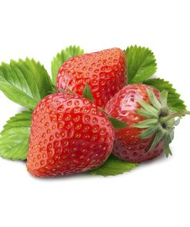
Thanks

